Slide 1
پاتوق گفتگو
گروه تبلیغی جهادی

Slide 2
معر فی اجمالی
گروه تبلیغی پاتوق گفتگو، مجموعه ای از طلاب و روحانیون دغدغه‌مند
در اصفهان است، که با هدف ارتباط مؤثر با نسل جوان، به ویژه قشر خاکستریِ جامعه، با مجوز رسمی از دفتر تبلیغاتِ حوزه علمیه، فعالیت می کند.

Slide 3
برنامه‌های پاتوقِ گفت و گو
مناسبتی
ثابت
یکشنبه ها
چهارباغ
دهه محرم
ماه رمضان
پنج شنبه ها
گلستان شهدا
ایام نوروز
انتخابات
دهه فجر

Slide 4
آمار
مراجعین و
کارشناس ها
کارشناس ها
20 الی 40 نفر
مراجعین
200 الی 300 نفر

Slide 5
تیم های پاتوق گفتگو
2
1
دعوت کننده ها
کارشناس ها
روحانیونی که در کنار میزهای گفت و گو، رهگذران را دعوت به گفت‌و‌گو می کنند.
طلاب و روحانیونی که در رشته های تخصصی مختلف، اقدام به گفت‌وگو با مراجعین می کنند.
4
3
غرفه کتاب امانتی
خادمین
به جهت اهمیت به ترویج کتابخوانی تعدادی از طلاب هم مشغول تحویل کتاب های امانتی به مراجعین هستند.
عزیزانی که وسایل مورد نیاز پاتوق را فراهم می کنند و عهده دار پذیرایی چایی از مراجعه کنندگان هستند.

Slide 6
بر گه های دلنوشته

Slide 7
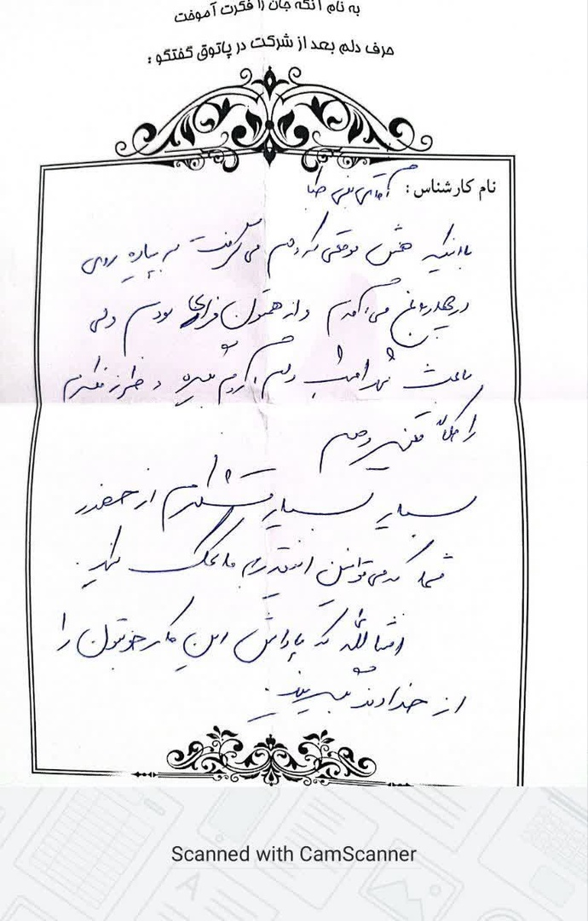

برگه های دلنوشته
در پایان گفت و گو به مراجعین یک برگه ای داده می شود که حس و نظرشان را در مورد پاتوق و گفت‎‌وگو با کارشناس بنویسد.

Slide 8
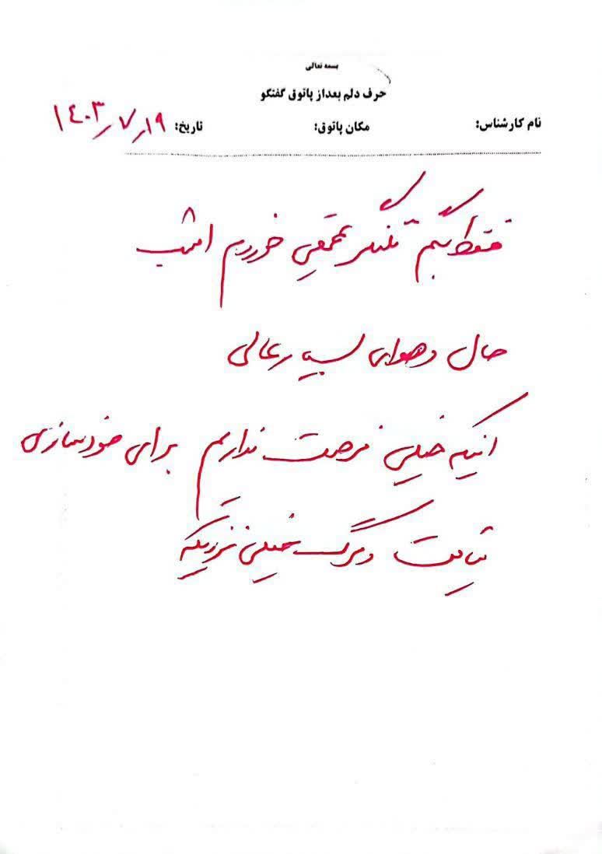
برگه های دلنوشته
در پایان گفت و گو به مراجعین یک برگه ای داده می شود که حس و نظرشان را در مورد پاتوق و گفت‎‌وگو با کارشناس بنویسد.

Slide 9
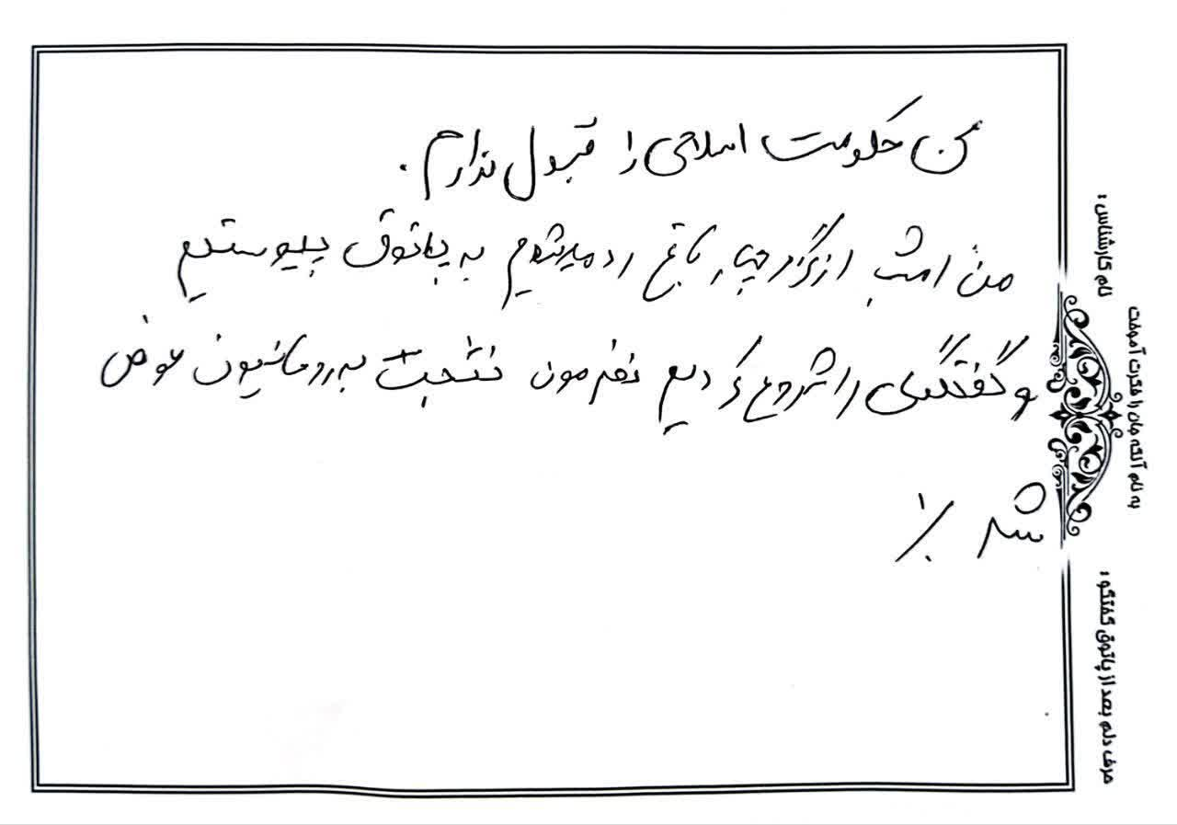
برگه های دلنوشته
در پایان گفت و گو به مراجعین یک برگه ای داده می شود که حس و نظرشان را در مورد پاتوق و گفت‎‌وگو با کارشناس بنویسد.

Slide 10
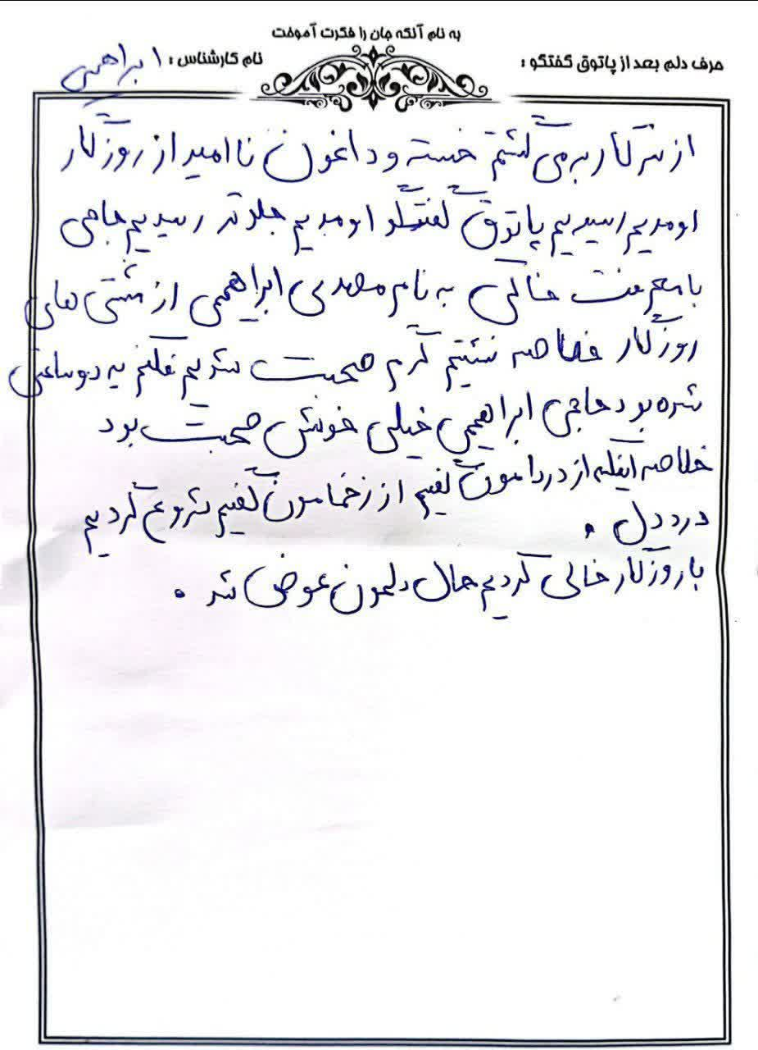
برگه های دلنوشته
در پایان گفت و گو به مراجعین یک برگه ای داده می شود که حس و نظرشان را در مورد پاتوق و گفت‎‌وگو با کارشناس بنویسد.

Slide 11
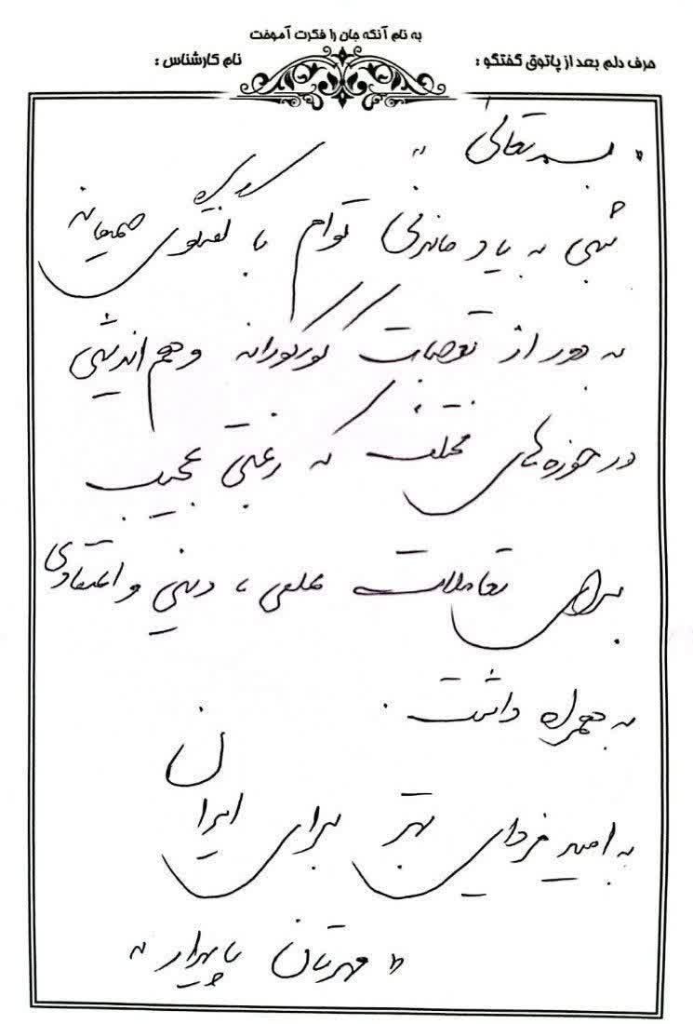
برگه های دلنوشته
در پایان گفت و گو به مراجعین یک برگه ای داده می شود که حس و نظرشان را در مورد پاتوق و گفت‎‌وگو با کارشناس بنویسد.

Slide 12
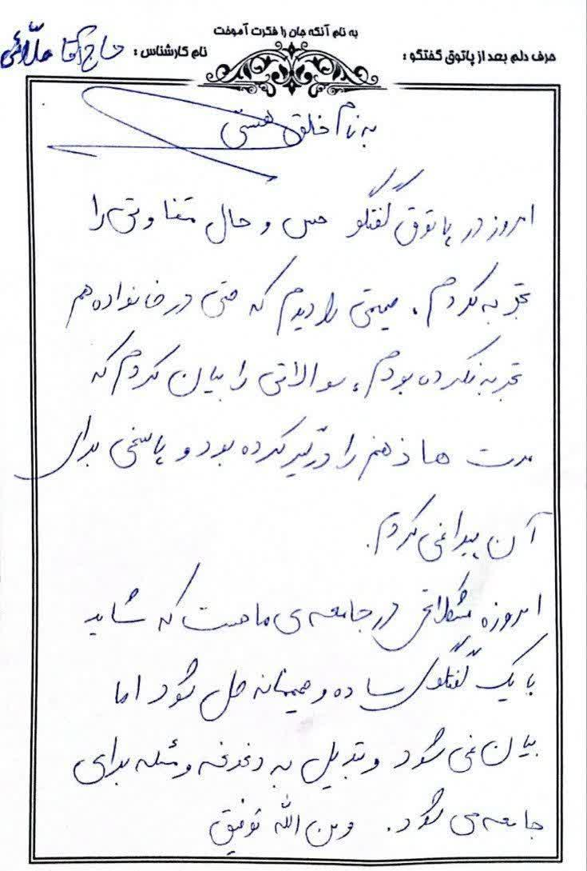
برگه های دلنوشته
در پایان گفت و گو به مراجعین یک برگه ای داده می شود که حس و نظرشان را در مورد پاتوق و گفت‎‌وگو با کارشناس بنویسد.

Slide 13

برگه های دلنوشته
در پایان گفت و گو به مراجعین یک برگه ای داده می شود که حس و نظرشان را در مورد پاتوق و گفت‎‌وگو با کارشناس بنویسد.

Slide 14


کانال های ارتباطی
واتساپ
@patoghejavan
ایتا

